Slide 1
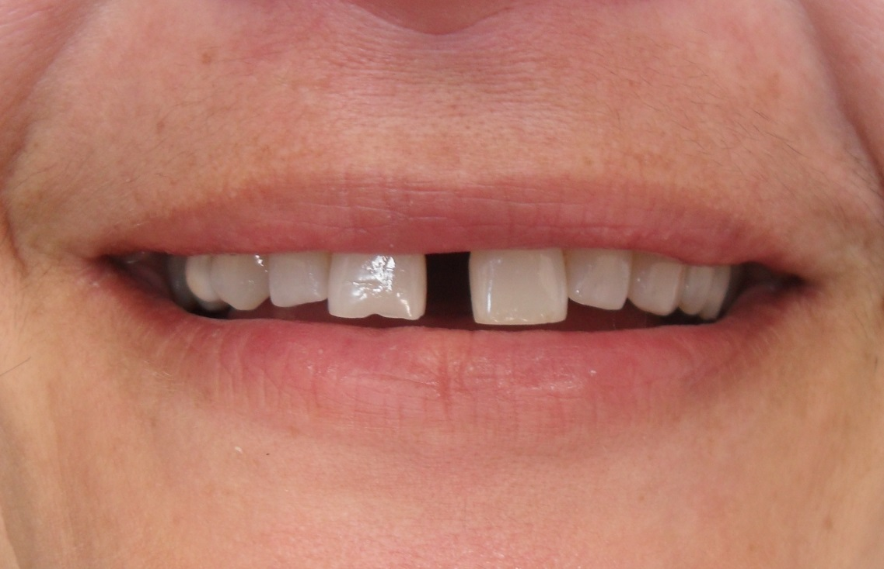
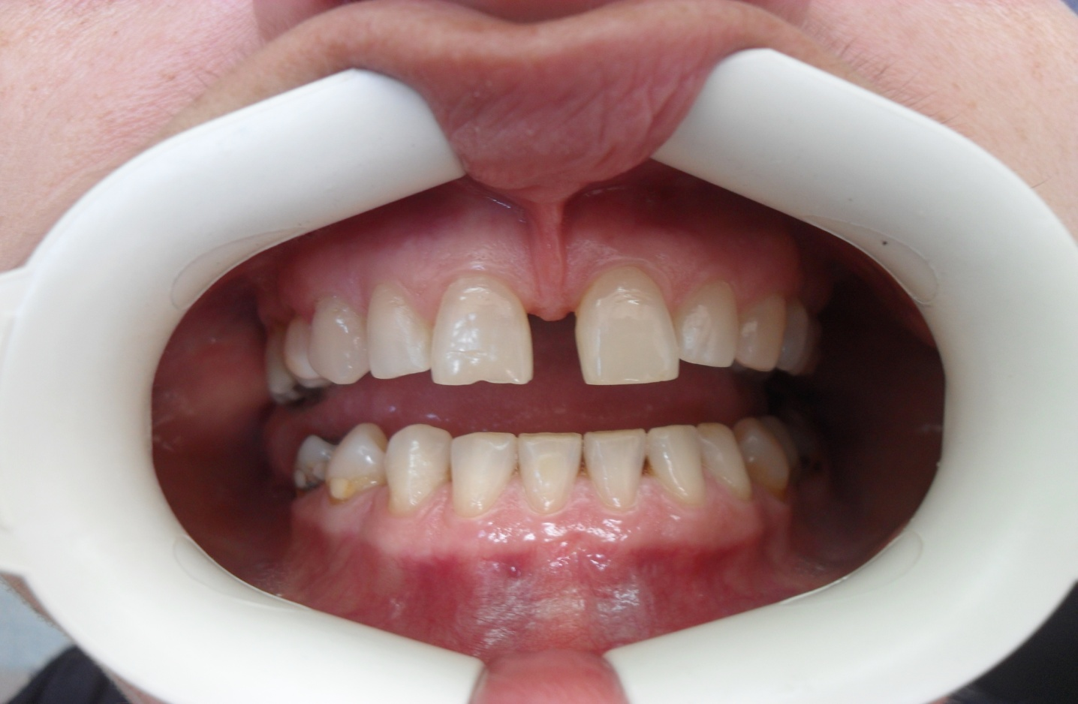
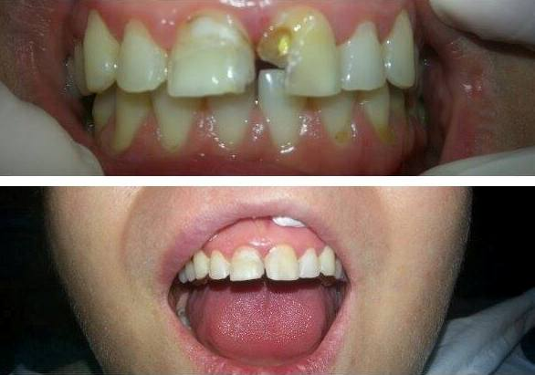
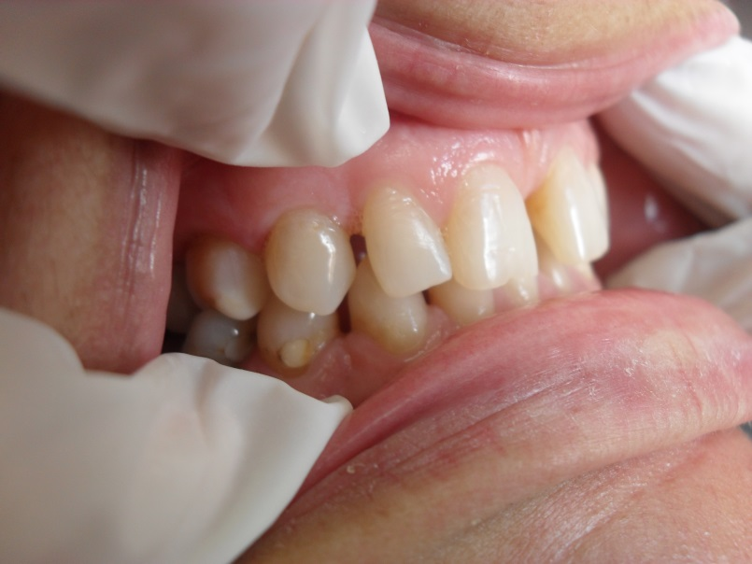
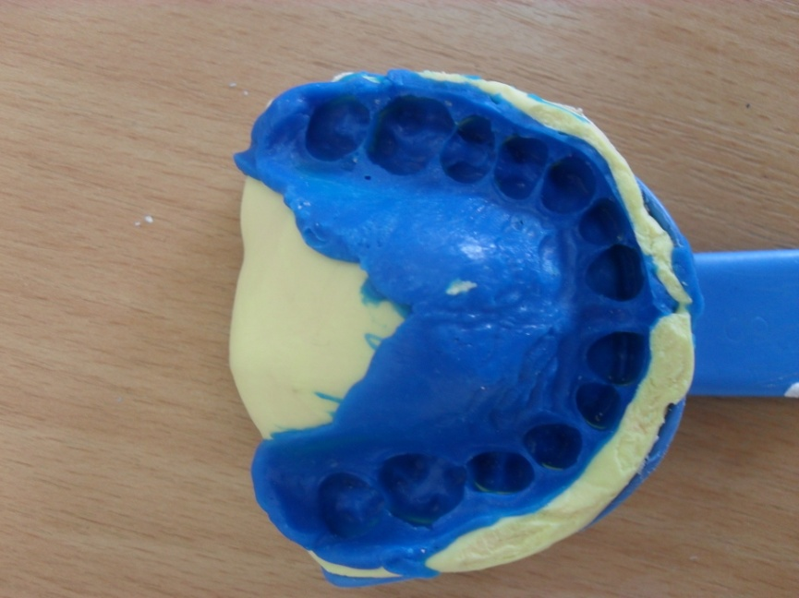
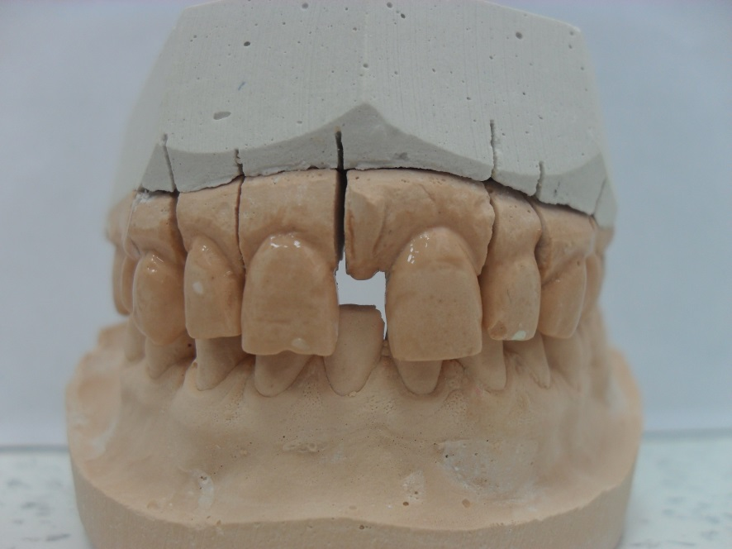
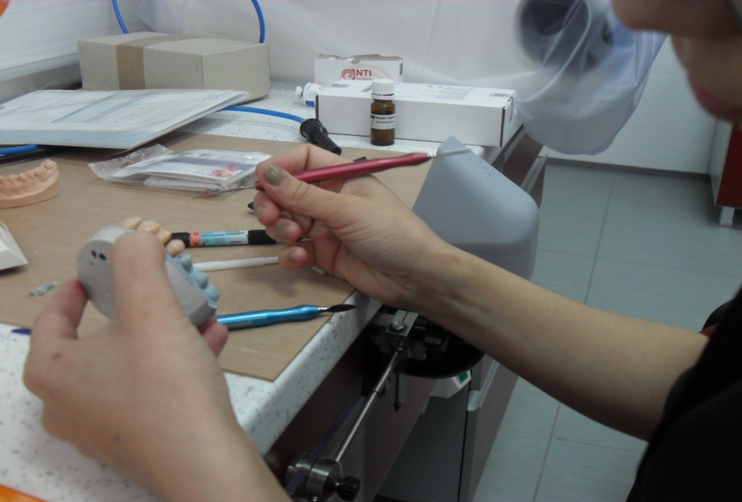
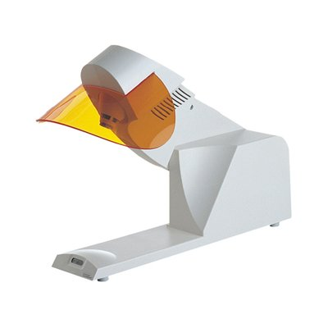
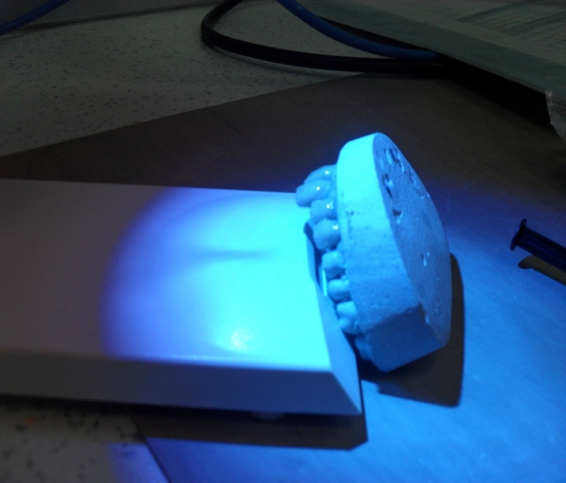
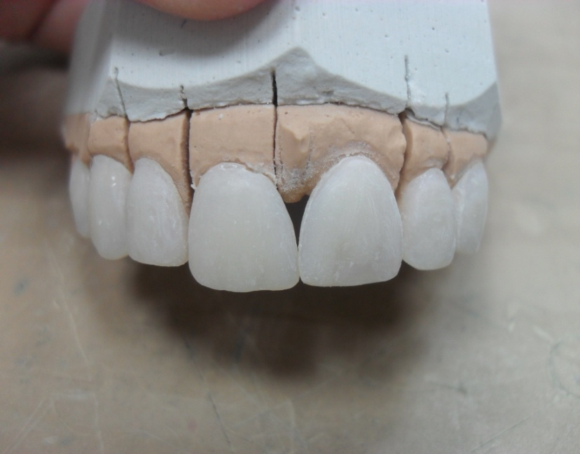
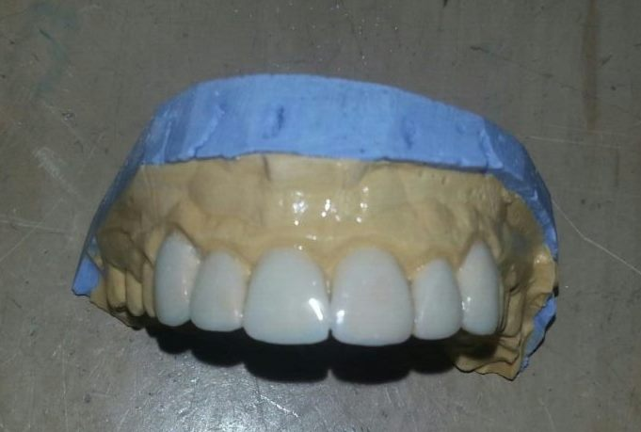
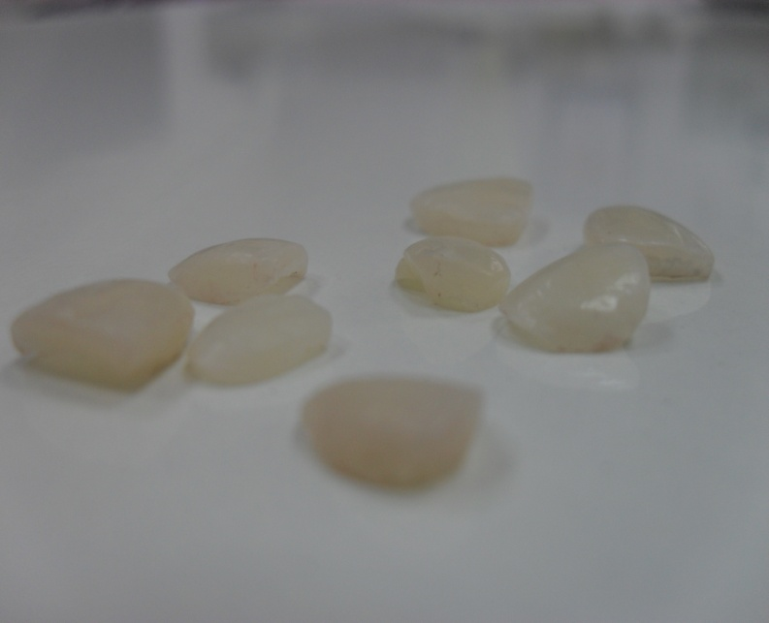
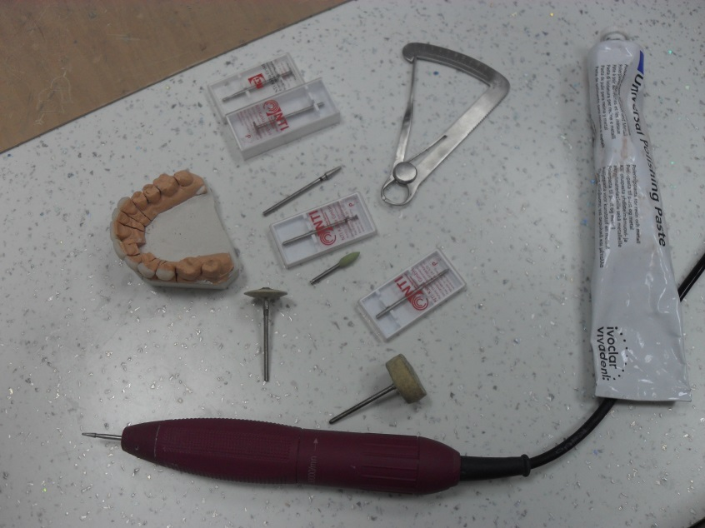
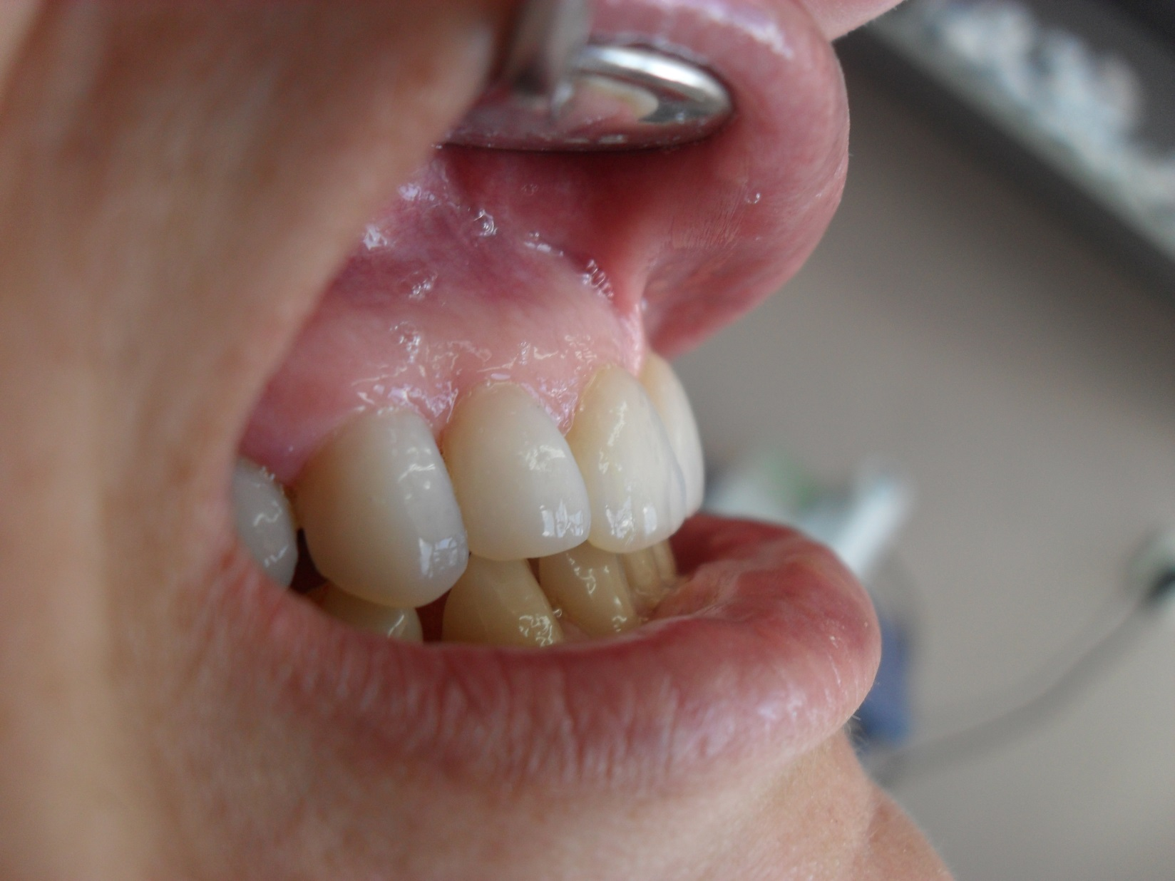
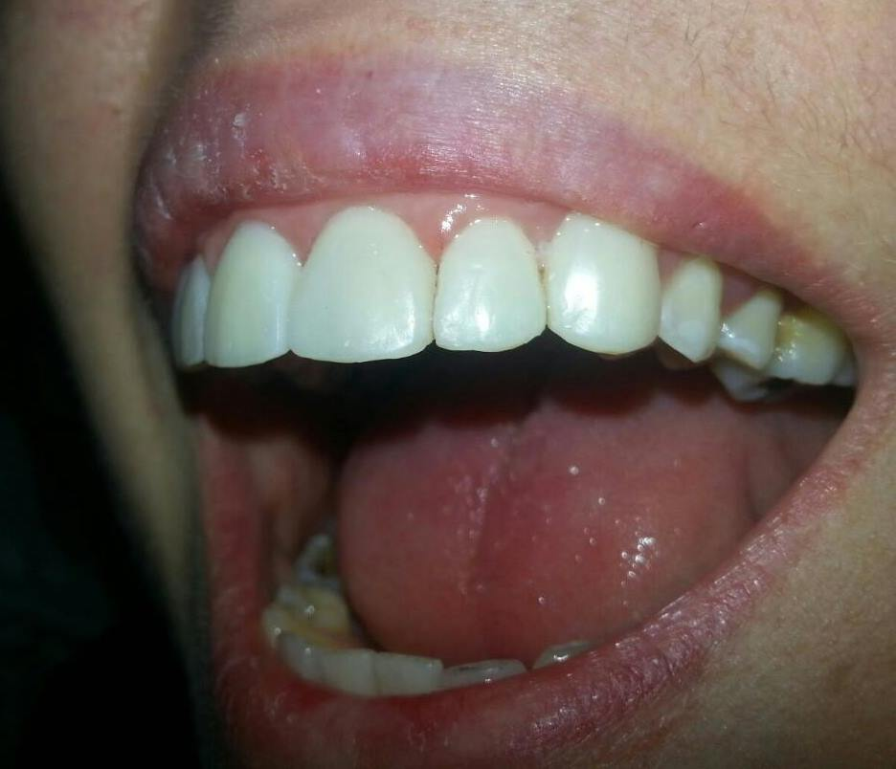
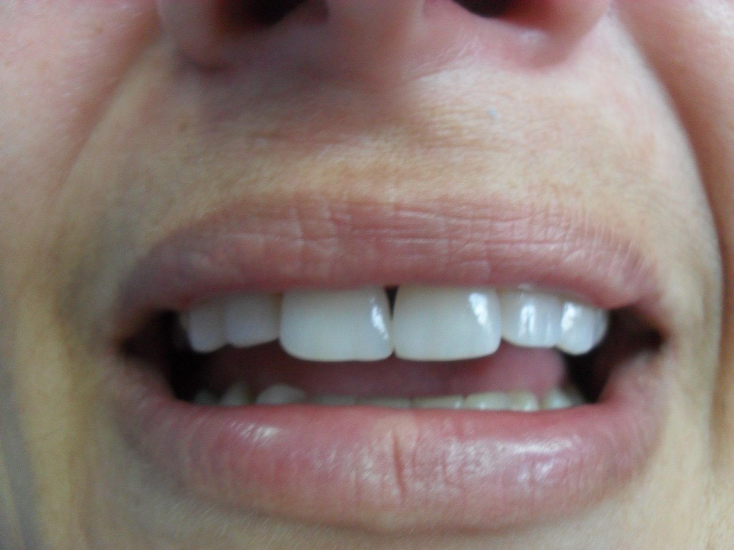
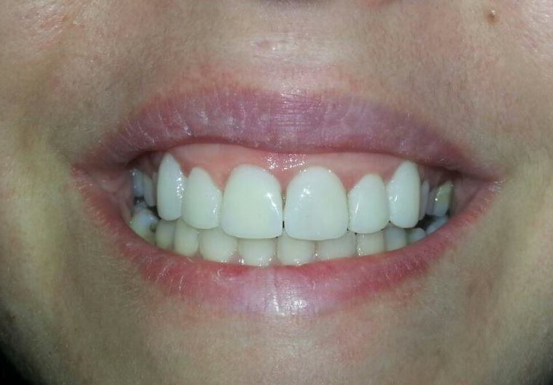
ИНДИРЕКТНИ КОМПОЗИТНИ ФАСЕТИ
Автор: Марија Митева
Коавтор: Александар Гаврилов
Ментор: Асс Д-р Јулија Заркова
Факултет за медицински науки – Дентална медицина
Универзитет “Гоце Делчев” – Штип
Вовед
Фасетите преставуваат високо естетски реставрации кои како тенок слој од композит или керамика се поставуваат на површините на забите за да ја подобрат формата, големината и/или бојата на забот и бараат минимална препарација на забот или пак се изработуваат на потполно интактни заби.
Цел
Да прикажеме метод за изработка на фасети на индиректен начин со употреба на специјален заботехнички композит.
Материјал и метод
За постигнување на целта беа евалуирани два пациенти кои бараа корекции на насмевката. По завршениот клинички преглед и земањето на анатомски отпечатоци излеавме студио модели за да направиме дијагностичко навосочување и анализа на ситуацијата.
Пациент број 1
Пациент број 2
Кај првиот пациент, 47 годишна жена заклучивме дека е потребно изработка на фасетки без препарација поради присуството на повеќекратни дијастеми во интерканиниот сектор.
Kaj вториот пациент, 34 годишна жена најпрво саниравме кариес четврта класа на горниот лев централен инцизив а потоа беше направена минимална препарација на инцизивите и канините но без стапалка.
По земањето на дефинитивниот отпечаток излеавме работни модели и на нив изработивме 12 композитни фасети со микрополнет композит со двоен начин на полимеризација, светлосна и термичка Adoro ® (IvoclarVivadent).
Заклучок
Изработката на индиректни композитни фасети со ваков тип на композит се покажа како соодветен метод поради економичноста, лесното цементирање, добрите физички карактеристики на материјалот, заштедата на забна супстанца и лесната изработка.
Краен резултат кај пациент број 1
Краен резултат кај пациент број 2

